Slide 1





Piano d’azione per rafforzare la capacità di individuazione degli errori e favorire efficaci modalità di attuazione
CPRE_24-0020-00 del 16/12/2024
L'esperienza della Regione Campania
FESR e FSE 2014/2020
POR FESR CAMPANIA 14-20 4.115ME
8 periodi contabili
155 progetti verificati
33 irregolarità accertate
€ 8.9 M irregolarità AdA
POR FSE CAMPANIA 14-20
800ME
8 periodi contabili
195 progetti verificati
59 irregolarità accertate
€ 604 K irregolarità AdA
Incontro annuale Commissione Europea - IGRUE - AdA nazionali e regionali
Merano 20 e 21 maggio 2026

Slide 2
FSE: 8 RAC 195 vs 6773 operazioni 298 /769 M€ controllati 39% della spesa certificata
FESR: 8 RAC 155 vs 2801 operazioni 1.355 /4.115M€ controllati 33% della spesa certificata
Irregolarità senza impatto finanziario
FSE
Irregolarità con impatto finanziario
n. 193 operazioni
50
44
15
n. 87 operazioni
86
FSE n. 59 operazioni con n. 92 irregolarità con impatto finanziario per un importo di K€ 604
FESR n. 28 operazioni con n. 33 irregolarità con impatto finanziario di M€ 8.9
FSE n. 94 operazioni con n. 234 irregolarità senza impatto finanziario
FESR n. 99 operazioni con n. 218 irregolarità senza impatto finanziario
FESR
Senza irregolarità
48
79
20
8
Notes:
350 operazioni controllate – 134
senza rilievi 38% senza irregolarità – 87 con impatto per 25% -

Slide 3
POR FESR Campania 2014–2020
2801 progetti finanziati per tipologia di operazione
Importo % dei progetti finanziati per tipologia di operazione
POPOLAZIONE
155 progetti controllati per tipologia di operazione
Importo % dei progetti controllati per tipologia di operazione
CAMPIONE
33 irregolarità con impatto finanziario per tipologia di operazione
Importo % 33 irregolarità con impatto finanziario per tipologia di operazione
IRREGOLARITA’

Slide 4
Categorie di errore con impatto finanziario per normativa di riferimento

Slide 5
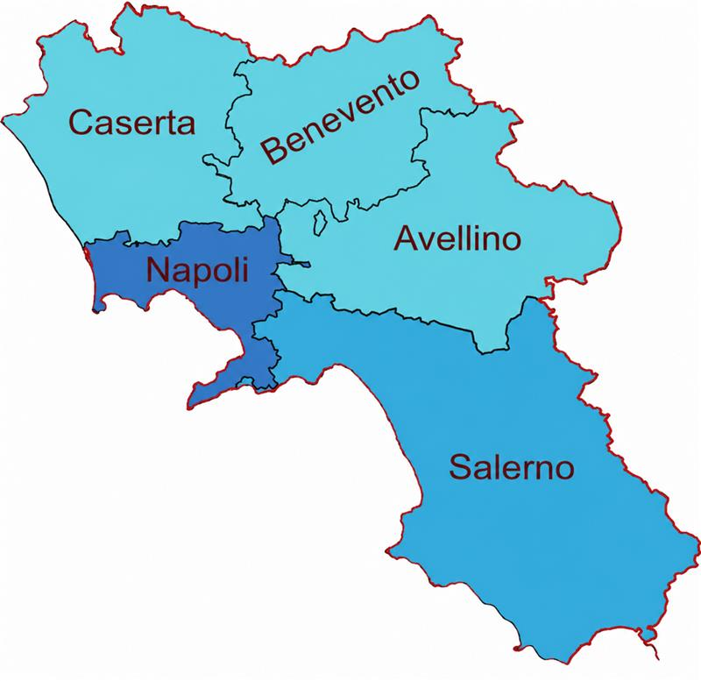
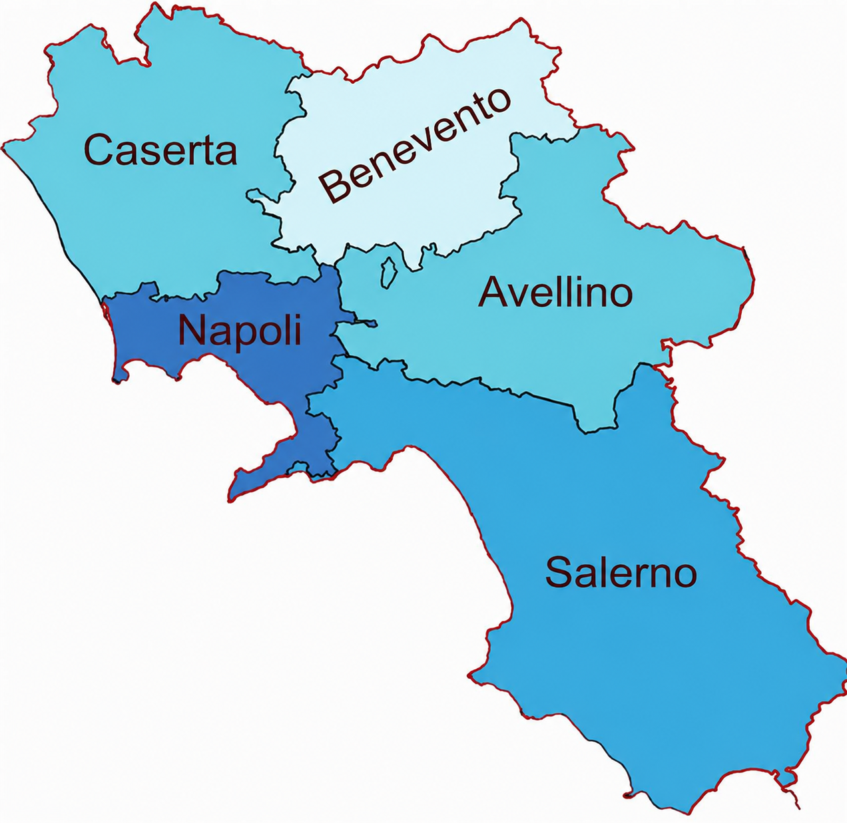
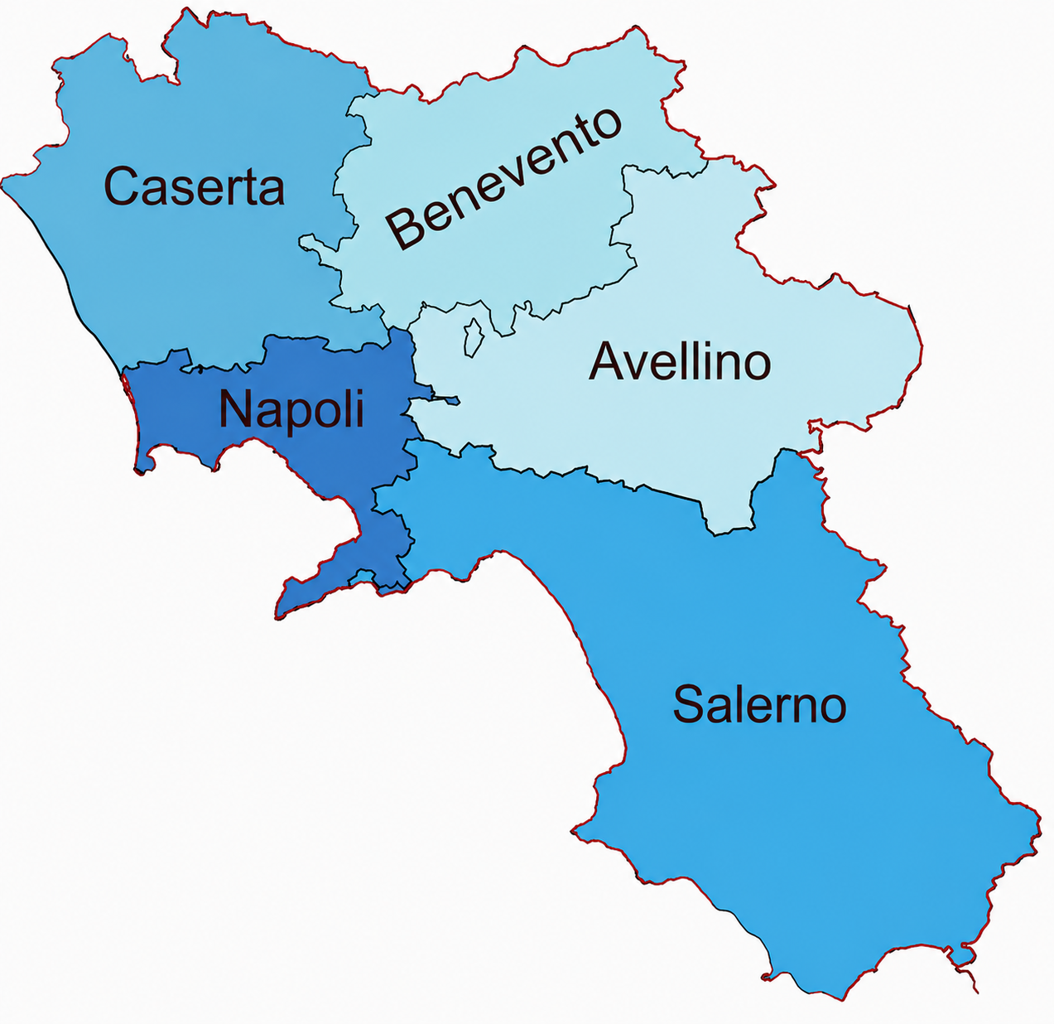
Distribuzione territoriale dei progetti
Operazioni irregolari ADA
Operazioni finanziate
Operazioni controllate ADA
Provincia | Operazioni finanziate | Operazioni controllate ADA
Avellino | 319 | 17
Benevento | 316 | 7
Caserta | 314 | 13
Napoli | 1033 | 51
Salerno | 719 | 32
Tutte le province | 100 | 35
Totale | 2801 | 155
Provincia | Operazioni Irregolari | Importo irregolare ADA
Avellino | 1 | 28K
Benevento | 1 | 18K
Caserta | 3 | 145K
Napoli | 8 | 3.7M
Salerno | 7 | 730K
Tutte le province | 8 | 4.2M

Slide 6
Operazioni controllate Vs Operazioni con irregolarità 1/2
FSE
FESR

Slide 7
Operazioni controllate Vs Operazioni con irregolarità 2/2
FSE
FESR
AC | Operazioni controllate | Operazioni irregolare | Spesa Irregolare
2016/2017 | 30 | 3 | 229.444 €
2017/2018 | 30 | 4 | 114.697 €
2018/2019 | 30 | 6 | 27.231 €
2019/2020 | 20 | 6 | 28.333 €
2020/2021 | 23 | 7 | 1.324 €
2021/2022 | 15 | 10 | 13.484 €
2022/2023 | 14 | 8 | 24.497 €
2023/2025 | 33 | 15 | 164.990 €
TOTALE | 195 | 59 | 604.000 €
AC | Operazioni controllate | Operazioni irregolare | Spesa Irregolare
2016/2017 | 2 | 0 | 0 €
2017/2018 | 8 | 1 | 2.908.960 €
2018/2019 | 30 | 3 | 187.566 €
2019/2020 | 21 | 2 | 26.247 €
2020/2021 | 19 | 6 | 4.077.914 €
2021/2022 | 25 | 3 | 156.095 €
2022/2023 | 19 | 4 | 59.457 €
2023/2025 | 31 | 9 | 1.501.976 €
TOTALE | 155 | 28 | 8.918.215 €

Slide 8
UNIVERSO/CAMPIONE VS TET FESR
Notes:
il dato della percentuale del controllato sul certificato ad esempio 2016/2017 100%, 2017/2018 41%; 2018/2019 32%; 2019/2020 59%; 2020/2021 45%; 2021/2022 45%; 2022/2023 41%; 2023/2025 34%

Slide 9
Andamento temporale degli errori con impatto finanziario per natura di beneficiario
FSE
FESR

Slide 10
Categorie di irregolarità con impatto (Frequenza vs Spesa)
FSE
FESR
Notes:
Appalti 13 irregolarità

Slide 11
Categorie di errore senza impatto finanziario
FSE
FESR
Notes:
Altro: indicatori, arachne, errori materiali, ceck list con piccole carenze

Slide 12
Categorie di errore senza impatto finanziario per tipologia di beneficiario
Notes:
I Comuni rappresentano il 40% delle 155 operazioni controllate

Slide 13
Conclusioni
PROPOSTE DI MIGLIORAMENTO
Maggiore diffusione dei Costi Standard
Formazione mirata agli operatori e ai beneficiari (spese ammissibili, indicatori…)
Modelli standard per rendicontazione, Vademecum e Linee guida
Monitoraggio attività (sistemi di warning sul S.I., misure correttive in itinere…)
E-mail dedicate ai BF e pubblicazione di FAQ aggiornate
Check list di autocontrollo dei BF
Analisi dei rischi (ex-ante e in itinere)
LEVE:
Rafforzare la capacità amministrativa
Migliorare i sistemi di controllo
Responsabilizzare i beneficiari
Riduzione dei conflitti con la condivisione delle responsabilità tra le Autorità dei Programmi e i Beneficiari
2021- 2027:
Effettivo miglioramento delle rendicontazioni della spesa
gestione sempre più efficace, trasparente e regolare dei fondi europea
cultura della compliance
TET minori
Grazie per l’attenzione
autorita.audit@regione.campania.it

